Slide 1

METAS
麦塔斯科技
让每一台退役通信设备
开启下一段价值旅程
Empowering every decommissioned device with its next value journey
合规 · 循环 · 智能
通信设备检测维修 ｜ 数据清除 ｜ 系统集成 ｜ IT资产处置
METAS 麦塔斯科技 ｜ 中国 · 雄安
企业宣传册 · 2026

Slide 2

METAS 麦塔斯科技
02 / 14
01 — 走进麦塔斯
扎根雄安的
通信技术服务商
METAS
麦塔斯科技
麦塔斯（Metas）是一家专注于通信基础设施技术服务的企业，注册于中国河北雄安新区，运营中心位于石家庄。
公司围绕通信设备全生命周期，提供检测维修、数据清除、系统集成与IT资产处置（ITAD）等专业服务，客户网络覆盖国内及海外15个国家。
公司以「工程师团队 + AI数字员工」协同模式运营，自建4500+产品规格数据库与1600+篇技术知识库，为运营商、政企客户与工程商提供标准化、可追溯、高性价比的技术服务。
麦塔斯 · 公司形象展示
10年+
15国
4500+
675+
行业深耕与持续经营
海外服务网络
产品规格数据库（项）
客户网络企业（家）

Slide 3
METAS 麦塔斯科技
03 / 14
02 — 业务体系
从设备到数据：通信资产全生命周期服务
01
通信设备测试与维修
成熟业务
传输、路由、接入设备的检测、整备与芯片级维修；72小时稳定性测试，序列号级5年追溯，认证翻新设备享6个月保修
02
数据清除服务
重点拓展
依据 NIST SP 800-88 / IEEE 2883 国际标准的存储介质与网络设备数据清除，逐台出具可验证的《数据清除证书》，支持驻场服务
03
系统集成服务
重点拓展
通信机房与传输网络建设、设备搬迁与网络割接、IT基础设施集成与运维保障，端到端项目化交付
04
IT资产处置与循环再生
核心业务
退役通信设备的评估、残值管理、认证翻新设备供应与租赁，让每一份资产实现价值最大化
以技术服务为核心的全生命周期管理——从退役评估到重新上岗，每一步安全、合规、可追溯。

Slide 4
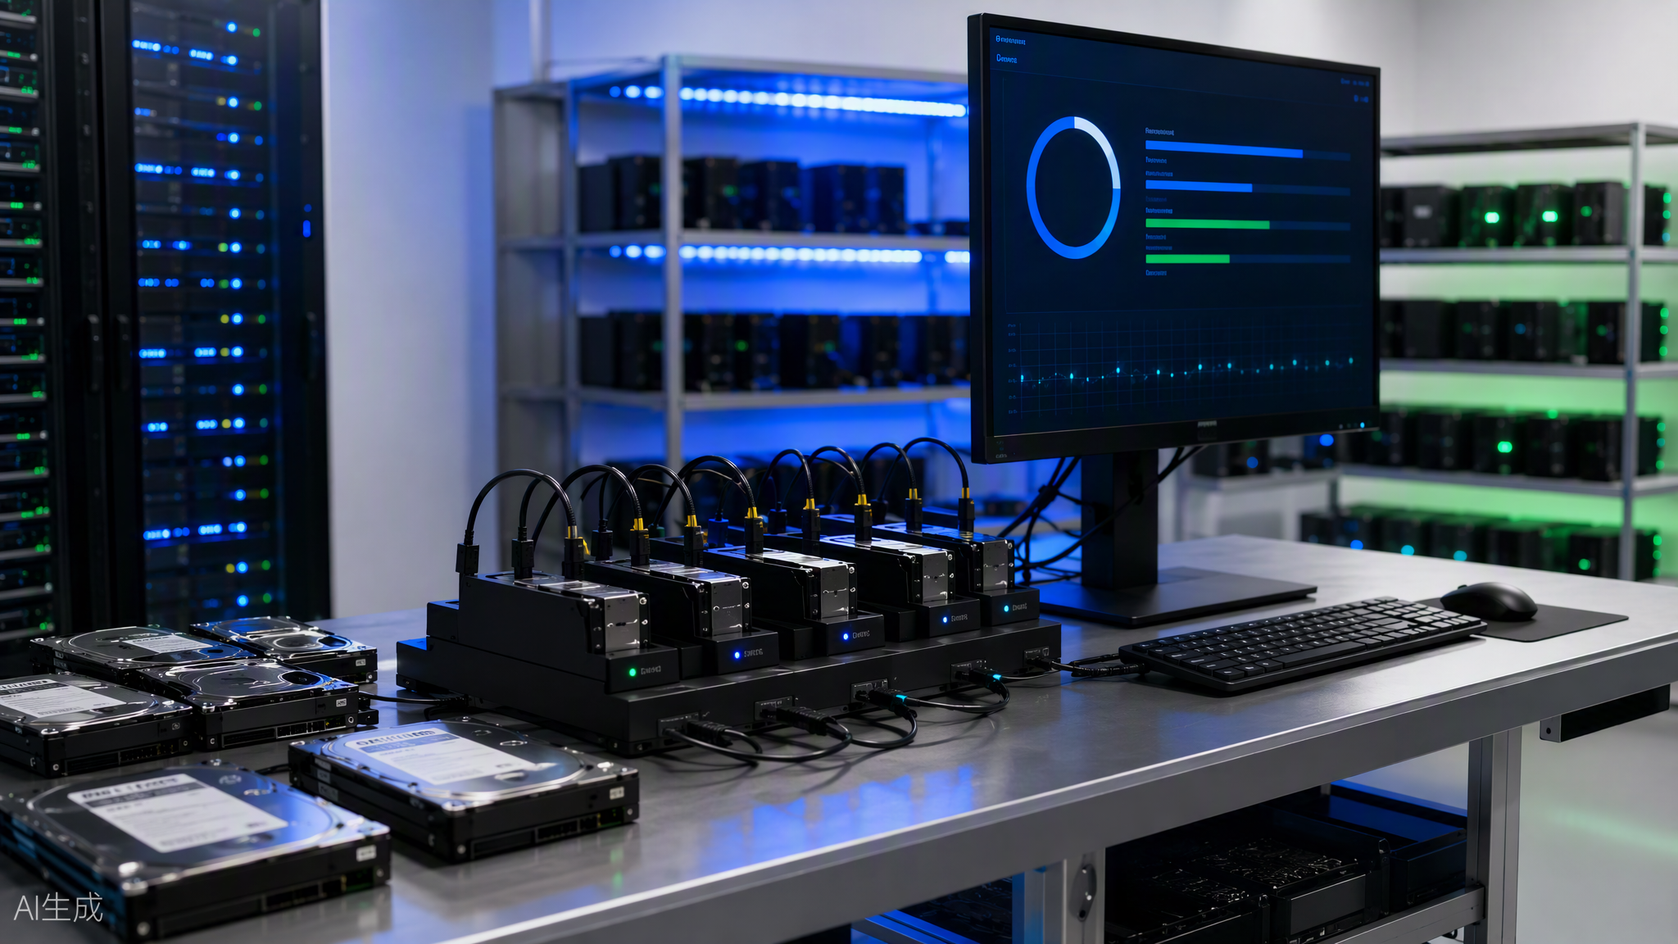
03 — 数据清除服务
出厂重置 ≠ 数据清除
研究表明，通信设备在执行出厂重置后，仍可能残留网络配置与安全凭证。麦塔斯依据国际标准提供可验证的数据清除服务，并逐台出具《数据清除证书》。
▍存储介质分级清除（覆盖 / 加密擦除 / 消磁 / 销毁）
▍网络设备配置与凭证专项清除
▍驻场清除与退役项目整包服务
▍逐台出具清除证书，全程留痕、支持审计
NIST SP 800-88
IEEE 2883-2022
证书 8 要素
适用场景：运营商退网 ｜ 政企机房改造 ｜ 金融与数据中心设备处置

Slide 5
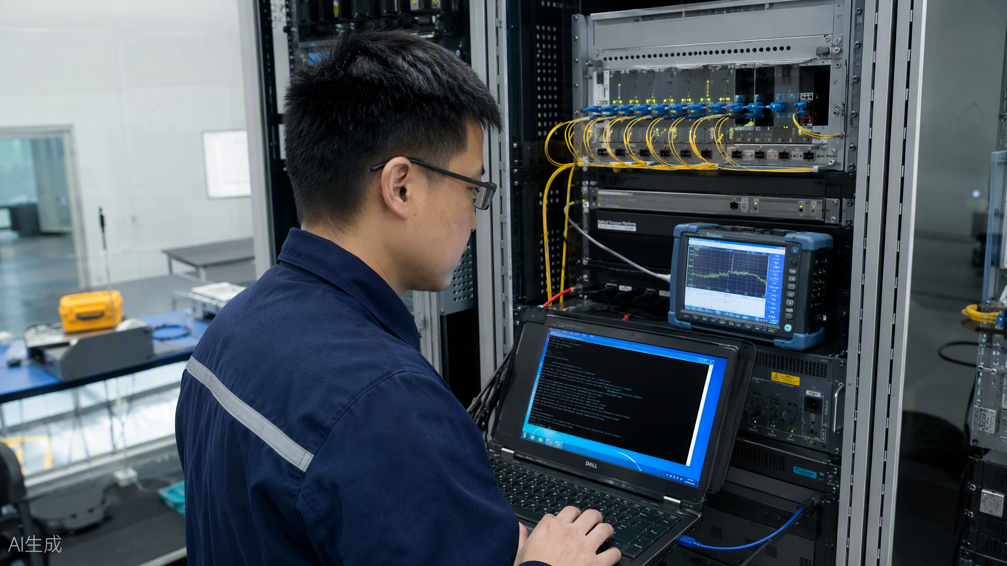
METAS 麦塔斯科技
05 / 14
04 — 测试与质保
72小时稳定性测试，序列号级5年追溯
1
2
3
4
5
6
到货检测
功能测试
整备翻新
72小时稳定性测试
双人复核签发
6个月保修
双轨测试报告体系
▍厂商平台实测报告：在主流传输/路由平台上实测出具，唯一序列号可溯源
▍标准环境自测报告：依据 ITU-T / IEEE 标准，含环回、负载与72小时稳定性测试
▍每份报告双人复核签发，记录关联设备序列号，支持5年查询追溯
▍质保承诺：认证翻新设备6个月保修
检测工作台 · 传输设备测试场景

Slide 6
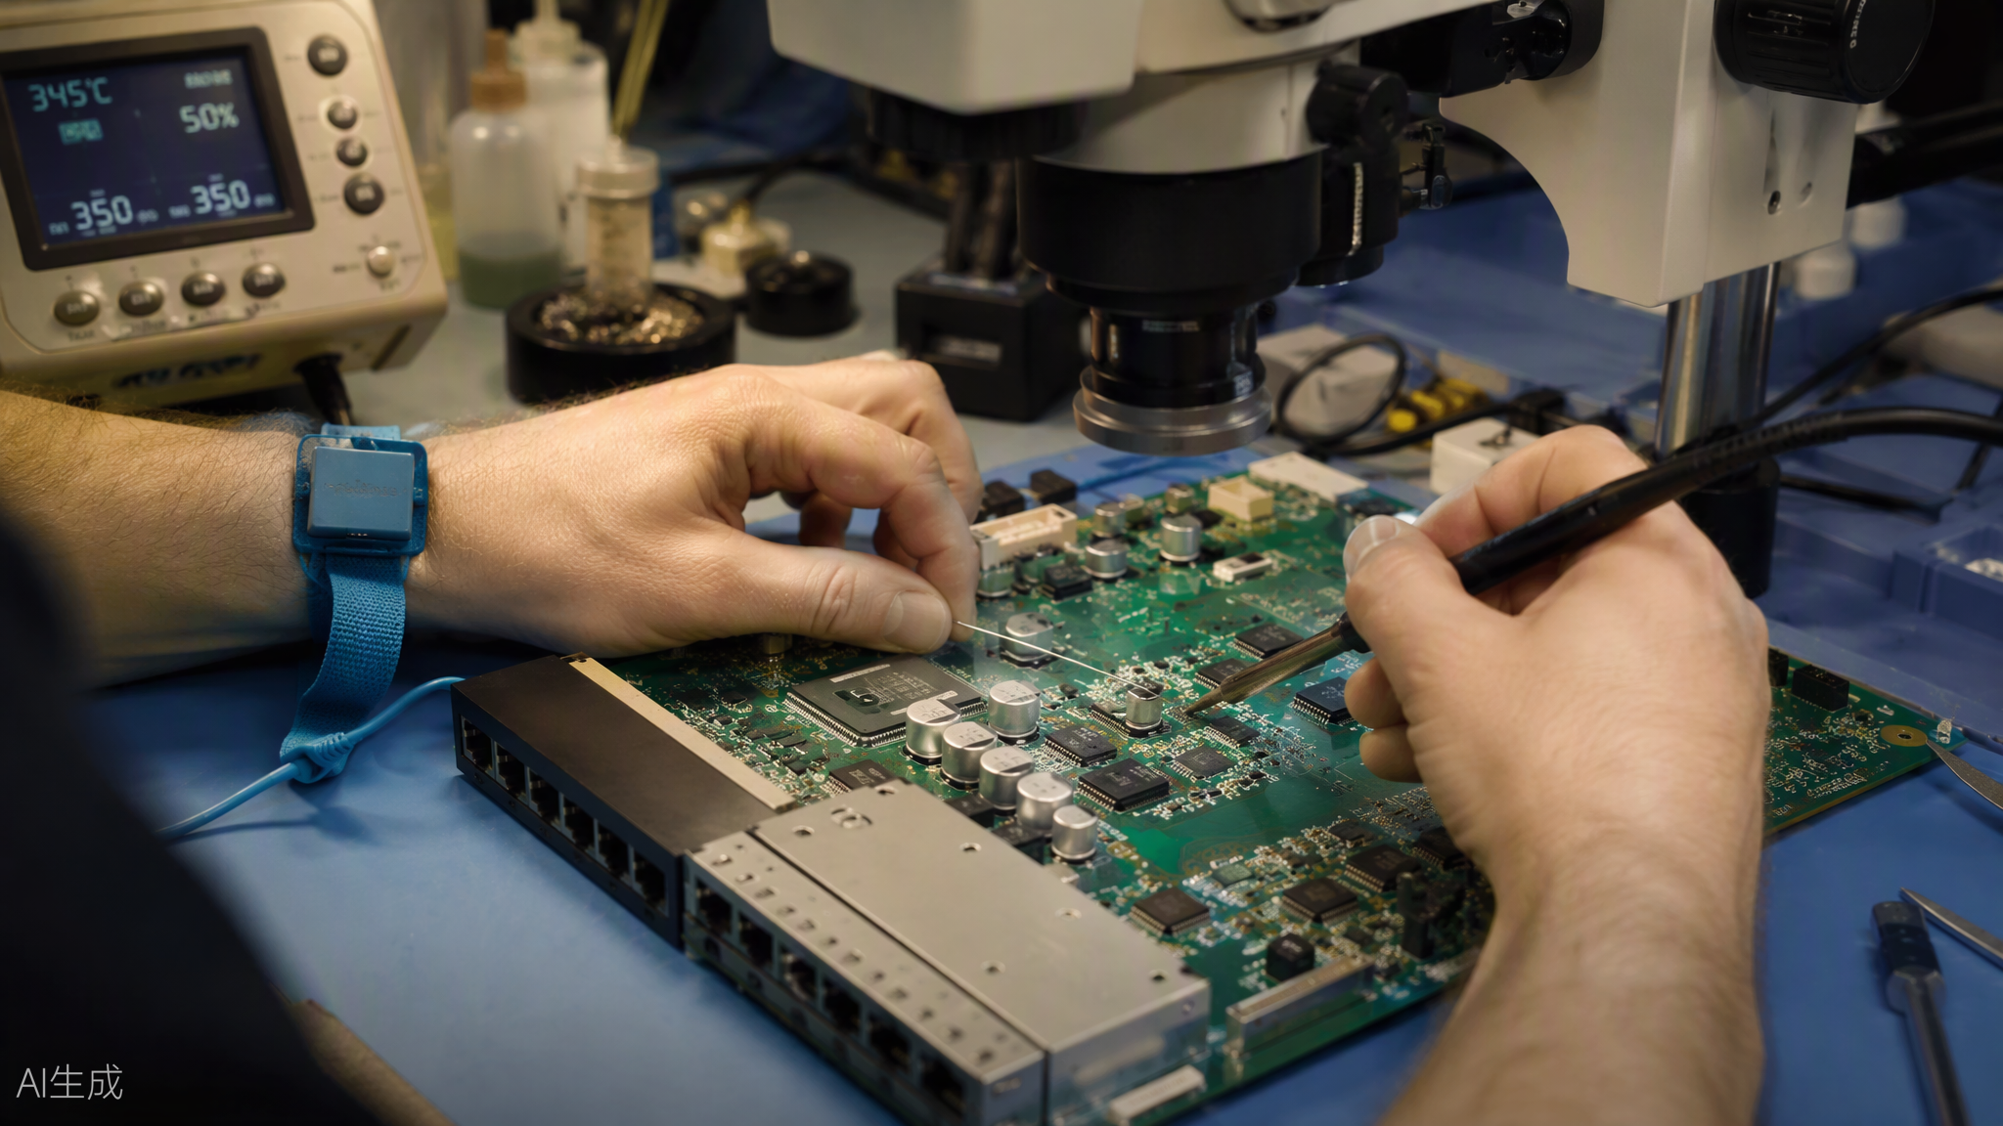
METAS 麦塔斯科技
06 / 14
05 — 维修与技术支持
芯片级维修，让设备重获新生
▍板卡级 / 芯片级故障诊断与维修（光传输、路由交换、接入设备）
▍元器件级焊接与替换（BGA、QFP、光模块、连接器）
▍备件先行：4500+产品规格库支撑快速匹配与替代料推荐
▍远程诊断 + 现场技术支持双通道
▍维修后72小时复测，与出厂新品同标准质保
防静电维修工作台 · 元器件级维修
技术支持通道：需求提交后 24小时内响应，复杂故障提供远程初步诊断与维修方案评估。

Slide 7
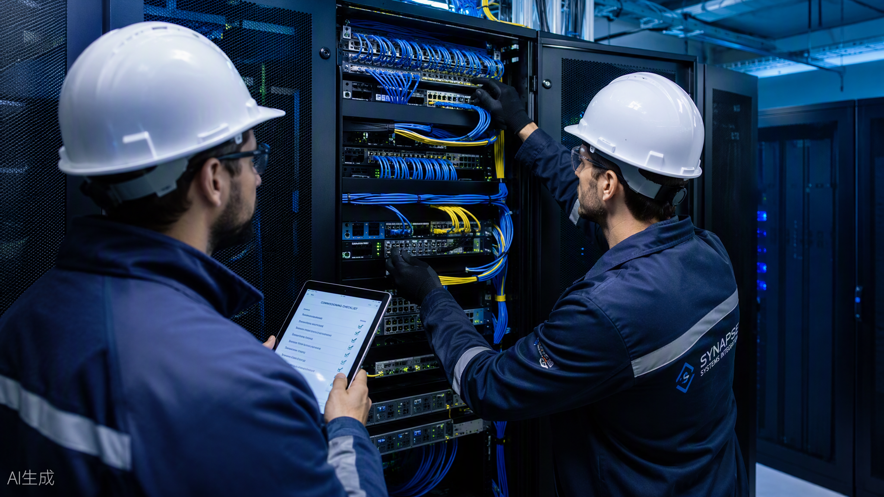
METAS 麦塔斯科技
07 / 14
06 — 系统集成服务
从机房到网络，端到端的集成交付
01
通信机房与传输网络建设
机房规划、设备安装调试、传输与数通网络部署
02
设备搬迁与网络割接
割接方案、停机窗口管理、数据备份与回退预案
系统集成项目交付现场
03
IT基础设施集成
服务器、存储、网络设备的安装调优与综合布线
04
运维与保障服务
定期巡检、备件保障、故障应急响应
能力建设：信息系统建设和服务能力（CS1）资质推进中 ｜ 主流传输与路由平台实施经验 ｜ 标准化项目管理流程

Slide 8
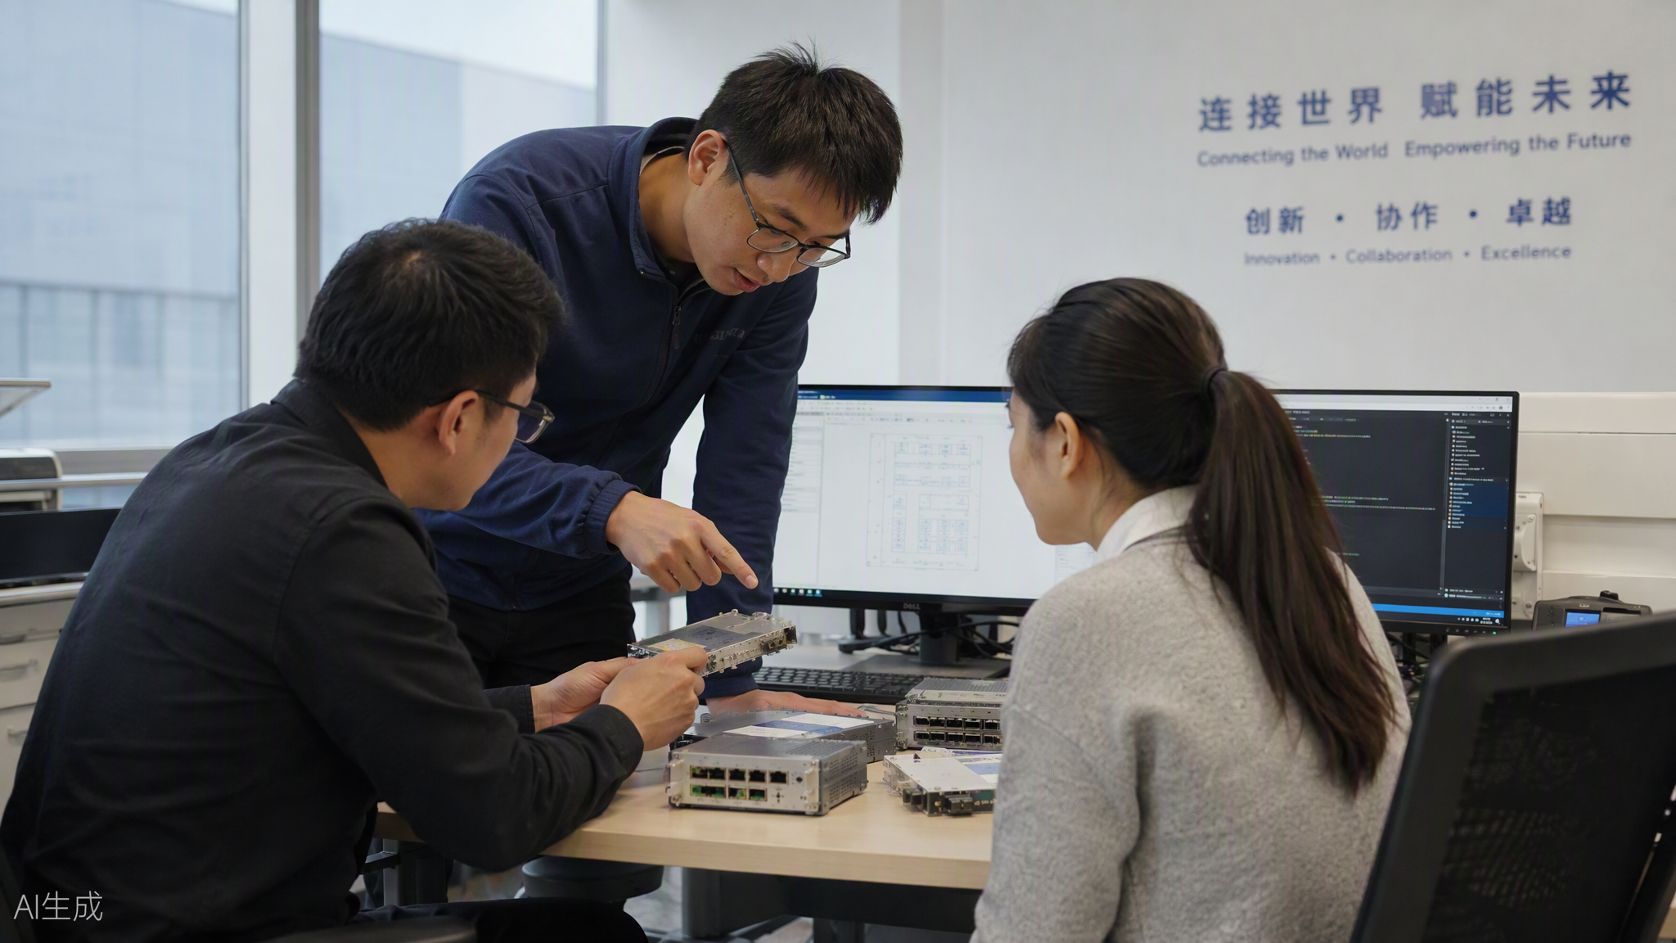
METAS 麦塔斯科技
08 / 14
07 — 技术底座
工程师团队 × AI数字员工
4 名工程师与商务团队 11 个AI数字员工
▍4500+ 产品规格数据库，覆盖主流传输 / 路由 / 接入平台
▍1600+ 篇技术知识库，持续沉淀维修与测试经验
▍自动化测试脚本，提升检测效率与一致性
▍智能报价与库存匹配，缩短需求响应时间
麦塔斯技术团队工作日常
我们把十余年的设备经验变成结构化知识库，让每一次检测、报价与维修都有据可依。

Slide 9
METAS 麦塔斯科技
09 / 14
08 — 资质与合规
以合规为底色的成长路线
2026
2026
2026-27
2027
2028+
信息系统建设和服务能力（CS1）
推进中
ISO 9001 / 27001 / 20000 三体系
2026年取证目标
软件著作权 2 项
申报中
雄安三类疏解企业认定
申报中
R2 / NAID 国际认证
规划
合规三支柱
数据安全合规
经营合规
涉外合规
执行 NIST / IEEE 国际标准，清除证书全程留痕、支持审计查验
四流合一：合同、货物、票据、资金全链路一致，一般纳税人主体规范经营
出口管制筛查与最终用户核查前置，跨境业务合规先行
注：以上资质进度以主管部门及认证机构最终核发为准。

Slide 10

METAS 麦塔斯科技
10 / 14
09 — 雄安战略
注册在雄安，服务疏解，
面向未来
麦塔斯注册于中国（河北）自由贸易试验区雄安片区，主动融入北京非首都功能疏解大局，正按政策要求推进三类疏解企业认定。面向疏解央企、国企与重点工程，我们提供本地化、合规化、可追溯的通信技术服务与IT资产处置服务——做疏解单位身边的专业技术伙伴。
框架协议服务
驻场服务
2小时响应
全程合规留痕
雄安新区 · 未来之城

Slide 11

METAS 麦塔斯科技
11 / 14
10 — 客户与业绩
服务15国客户的专业伙伴
15 国
海外客户网络（欧洲为核心）
493 项
累计海外设备与服务交付
80 万美元级
单笔项目规模（某欧洲运营商级客户）
现场技术支持服务
代表业绩
我们服务的客户
▍某欧洲运营商级客户：单笔80万美元级设备与服务项目
▍欧洲多国客户：累计493项设备与服务交付
▍国内运营商体系客户：长期备件与技术支持合作
▍电信运营商 ▍央企与国有企业
▍通信工程商 ▍海外渠道伙伴
注：应客户保密要求，名称以行业属性代称。

Slide 12
METAS 麦塔斯科技
12 / 14
11 — 合作模式
清晰的流程，确定的交付
1
2
3
4
5
6
需求对接
方案与报价
合同签订
实施交付
验收确认
质保服务
01
年度框架协议
面向央企、国企与运营商的年度服务框架：统一价格、统一标准、优先响应
02
单次技术服务
检测维修、数据清除、搬迁割接等按次委托，先报价后实施
03
设备供应与租赁
认证翻新设备供应（6个月保修）与短期租赁，降低一次性投入
04
寄售与残值管理
退役设备委托处置，收益分成透明结算，让资产残值最大化
服务承诺
需求24小时内响应 · 先报价后实施 · 全程可追溯 · 质保期内免费服务

Slide 13
METAS 麦塔斯科技
13 / 14
12 — 我们的理念
给每一台退役通信设备，
找对归宿。
合 规
循 环
智 能
每一步操作留痕，可审计、可追溯
让设备价值延续，让资源不再浪费
用数据与AI驱动每一次服务
合规 · 循环 · 智能——麦塔斯的三个关键词，也是对每一位客户的三个承诺

Slide 14
METAS
麦 塔 斯 科 技
让每一台退役通信设备开启下一段价值旅程
Empowering every decommissioned device with its next value journey
合规 · 循环 · 智能
注册地：中国 · 河北雄安新区 ｜ 运营中心：河北 · 石家庄
官方网站：www.metas-tech.com
商务合作请通过官网提交需求，我们将在 24 小时内响应
© 2026 METAS 麦塔斯科技 ｜ 本宣传册内容以公司最新公示信息为准

